Slide 1
Objektovo orientované programovanie
Učiteľ:
Ing. Jozef Wagner PhD.
Učebnica:
https://oop.wagjo.com/

Slide 2
OPG
Teória 15
OOP princípy - opakovanie
Vzťahy medzi triedami
Prevody typov
Praktický príklad

Slide 3
Princípy OOP - opakovanie
Zapuzdrenie (anglicky encapsulation): Skrývanie interných dát objektu (private atribúty, modifikátory prístupu) a poskytovanie kontrolovaného prístupu cez verejné metódy (gettre/settre). Chráni dáta pred neoprávnenou zmenou. Atribúty modelujú HAS-A (objekt má) vzťah
Dedičnosť (anglicky inheritance): Podtrieda zdedí vlastnosti a metódy z rodičovskej triedy, umožňuje znovupoužitie kódu. Modeluje IS-A (objekt je) vzťah.

Slide 4
Princípy OOP - opakovanie
Polymorfizmus: Metódy sa správajú inak v závislosti od typu objektu. Poznáme statický polymorfizmus (preťažovanie metód - overloading), dynamický polymorfizmus (prekrývanie metód - overriding) a parametrický polymorfizmus (generické triedy)
Abstrakcia: Skrývanie zložitých detailov (AKO sa to robí) a zverejnenie len podstatného (ČO trieda robí). Pomocou abstraktných tried alebo rozhraní. Rozhrania modelujú CAN-DO vzťah (objekt vie)

Slide 5
Vzťahy medzi triedami
Všeobecná asociácia - prepojenie
Učiteľ učí Žiaka, Pes žerie Granule
IS-A (je) - vzťah dedičnosti - extends.
Auto je Vozidlo, Pes je Zviera
CAN-DO (vie) - vzťah implementácie rozhrania - implements.
Lietadlo vie Lietať, ElektrickeAuto sa vie Nabíjať
HAS-A (má v sebe) - vzťah kompozície - skladá sa z. Silná väzba, triedy bez seba nevedia existovať. Pomocou atribútov.
Človek má v sebe Srdce, Dom má v sebe Izby
HAS-A (má) - vzťah agregácie. Slabšia väzba, trieda obsahuje iné objekty, ale vedia existovať aj samostatne. Pomocou atribútov.
Knižnica má Knihy, Auto má Pasažierov

Slide 6
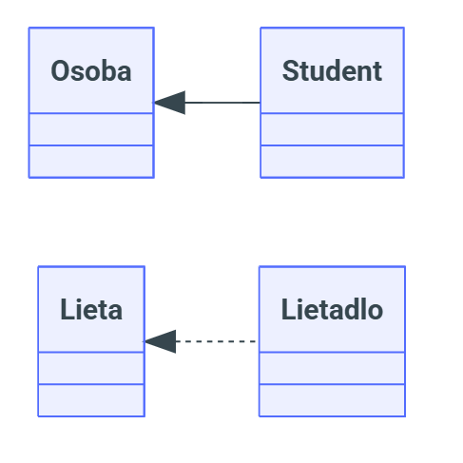
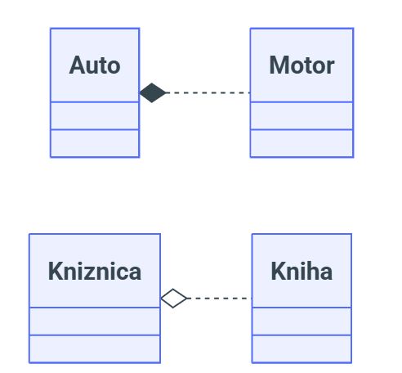
Vzťahy medzi triedami

Slide 7
Casting tried - prevod typov
Upcasting (prevod nahor)
Automatický prevod objektu z podtriedy na typ rodiča
Je vždy bezpečný. Podtrieda vždy "je" aj nadradená trieda
Používa sa veľmi často a automaticky, najmä pri práci s polymorfizmom
Downcasting (prevod nadol)
Prevod objektu z nadradenej triedy späť na podtriedu.
Je riskantný, a ak sa nepodarí, program vyhodí výnimku ClassCastException.
Používa sa zriedka, ak potrebujeme pristúpiť k metódam podtriedy.
Pred downcastingom sa odporúča vždy použiť operátor instanceof.

Slide 8
Praktický príklad
Hierarchia vozidiel

